Slide 1

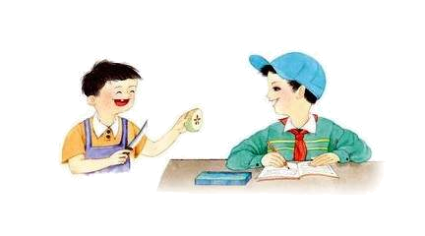
（苏教版）四年级语文下册 第二组
苹果里的五角星

Slide 2

怎么才能看到苹果里的五角星？
本文主要内容是描写五角星吗？

Slide 3
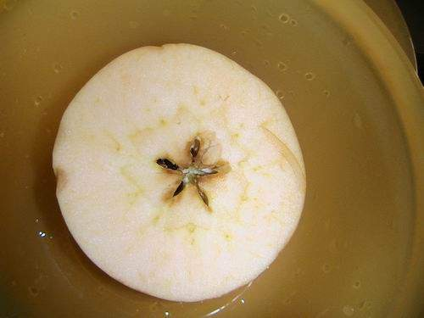

Slide 4

课文学习
课文朗读
课文分析
生字新词
知识拓展

Slide 5

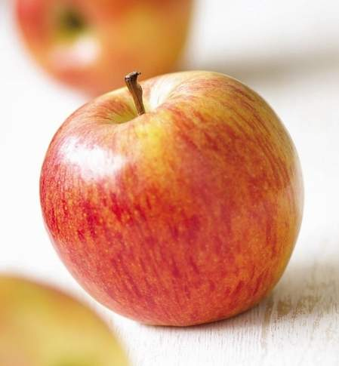

读一读！
听一听！

Slide 6
课文分析
为课文分段，并说说段落大意。
一（1—4）邻居家的小男孩把他在幼儿园里学到的横切苹果的有趣发现传给“我”。
二（5）我从中受到启发。
从第一自然段可以看出小男孩什么样的性格？
活泼、天真、可爱，乐于分享
“我知道里面是什么。”作者知道里面是什么呢？此时作者是什么样的心理？
作者想当然的以为苹果里面当然只有苹果核。此时他心里不屑一顾。
小男孩的切法和平常切法又什么不同？看到的结果有什么不同？
平常是从顶部向底部切，看到的只是一般的核，小男孩是拦腰切，看到的是五角星。

Slide 7
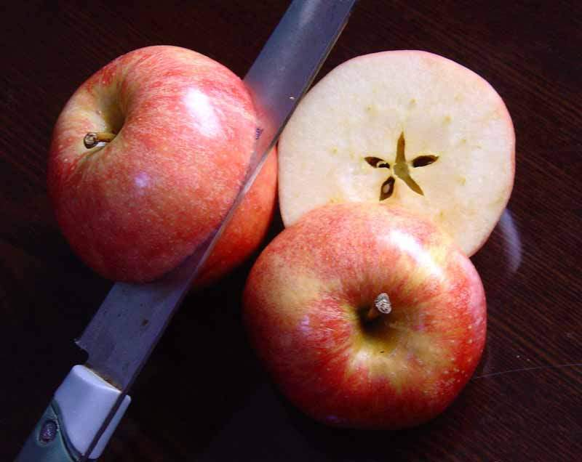

Slide 8
课文分析
从第四自然段看出作者的心理起了什么变化？
从不屑一顾到不可思议。
最后一自然段第一句话，连用两个“也许”为什么？
也许表示不确定，两种情况都有可能。
“鲜为人知的图案”指的是什么？
苹果里的五角星,很少有人知道。
“竟有那么大的魅力”指的是什么？
魅力是指吸引力，苹果里的五角星引起大家的好奇，争相告知。
最后一句话的含义是什么？
创造力来源于打破常规的思维方式。

Slide 9
课文分析
通读全文，总结本文的主要内容和中心思想。
这篇课文主要讲了邻居家的小男孩把他在幼儿园里学到的横切苹果的有趣发现传给“我”的事。告诉我们创造力来源于打破常规的思维方式。
说一说你从小男孩切苹果的方法中想到了什么？
从小男孩切苹果的方法中悟出了什么是创造力——从小处说就是换一种切苹果的方法；从大处说，创造力就是打破常规的思维方式去创造发明，为人类创造一个又一个奇迹。

Slide 10

qiáo
héng
qiē
hé
瞧着
横切
苹果核
xī
mèi
yòu
清晰
魅力
幼儿园

Slide 11
xún
dǎo jǔ
拦腰
循规蹈矩
shū
xiǎn
生疏
鲜为人知

Slide 12

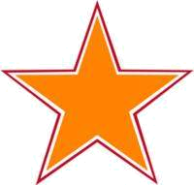
五 角 星
五角星是指一种有五只尖角、并以五条直线画成的星星图形。
最早对五角星的使用被发现在美索不达米亚的文献资料里，距今可以追溯到大约公元前3000年。
有许多国家的国旗设计都包含五角星：如埃塞俄比亚、摩洛哥、越南、朝鲜、中华人民共和国、美国等等。中国的国旗上就有大五角星和小五角星共5颗，美国国旗上有50颗，朝鲜国旗上有1颗等。
五角星被很多国家的军队作为军官（尤其是高级军官）的军衔标志使用。
五角星在魔法中是一种特别的图形，用正的五角星作魔法阵是白魔法,用倒的五角星则是象征黑魔法。
在东方阴阳五行里面，五行相生相克的连线刚好是五角星。

Slide 13
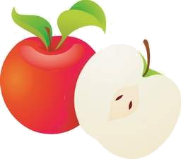
苹 果
“一天一个苹果”是人们熟知的健康口号。的确，苹果含有丰富的糖类、有机酸、纤维素、维生素、矿物质、多酚及黄酮类营养物质，被科学家称为“全方位的健康水果”。可以降低血脂，降血压，预防癌症，抗氧化作用，强化骨骼，维持酸碱平衡，减肥。
英国诺丁汉大学的几位研究人员近日在对一系列食品与提高呼吸能力之间的关系进行研究之后发现，苹果和西红柿最有助于帮助人体更畅快地进行呼吸。
苹果切开后，如果不立刻吃掉就会变成褐色。这是因为苹果当中含有氧化酶的成分。当氧化酶和空气中的氧气结合时，就会使切开的苹果变成褐色。
怎样才能使切开的苹果不变成褐色呢？有一个办法就是把它浸在盐水中，只要不让苹果和空气接触，它就不会变成褐色的了。
苹果原产于欧洲、中亚和我国新疆西部一带，栽培历史已有5000年以上。我国原产的绵苹果在秦汉时代就有记载，在魏晋时代已有栽培。目前作为经济栽培的品种大部分由国外进入，被称为西洋苹果，栽培历史不到200年。

Slide 14
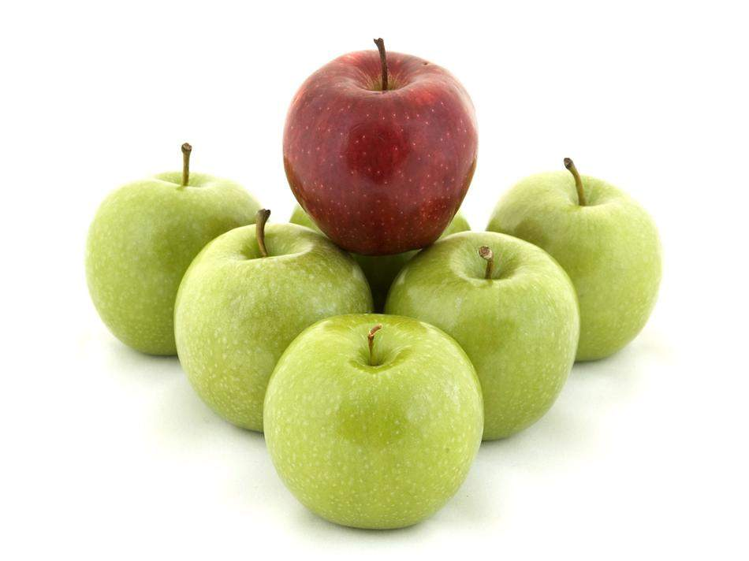
再见！

